Slide 1
Overfit, Underfit and Regularization
Phat Vo

Slide 2
Nội dung
Giới thiệu overfit và underfit
Các cách khắc phục
Lab: data engineering

Slide 3
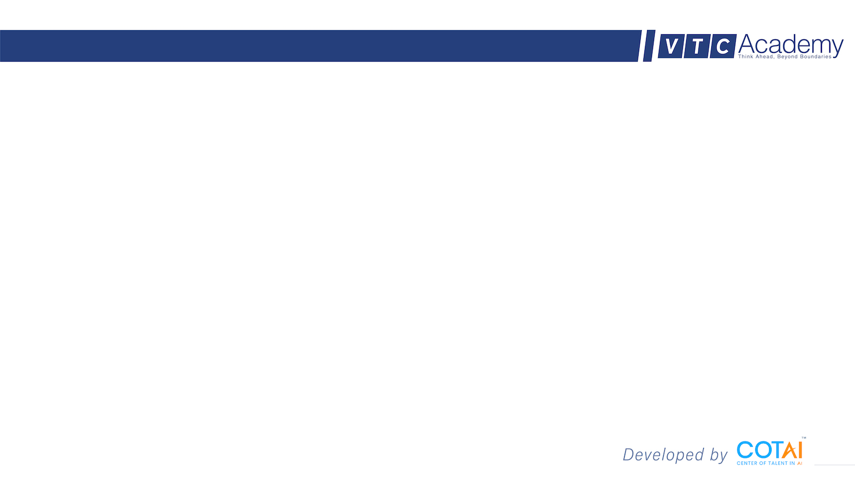
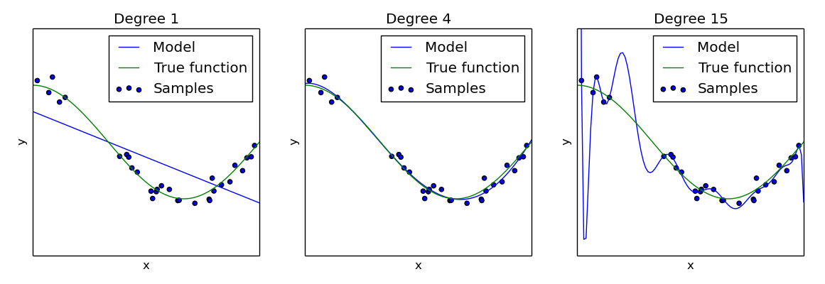
Overfit và underfit
Notes:
giải thích hình đã dc normalize kích cỡ, recenter

Slide 4
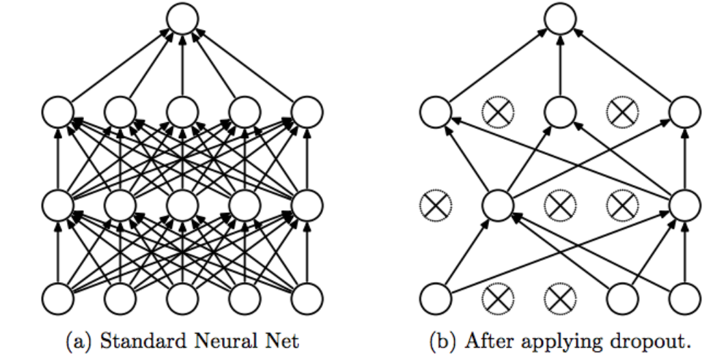
Cách khắc phục
Feature engineering
Train with more, complete data
Dropout

Slide 5

Cách khắc phục
k-fold cross-validation

Slide 6
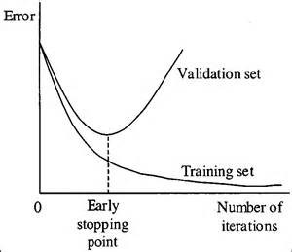
Cách khắc phục
Early stopping

Slide 7
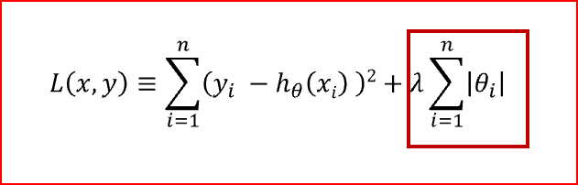
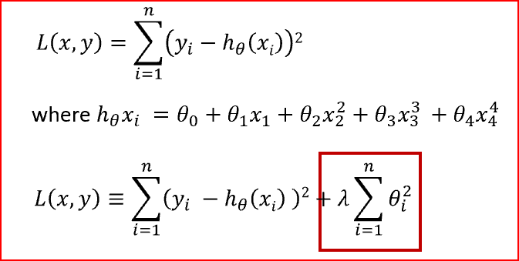
Cách khắc phục
Regularization
L1: Lasso
L2: Ridge (Tikhonov)

